Slide 1
Нефтегазовое машиностроение в Тюменской области

Slide 2
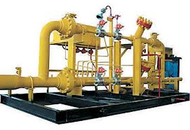
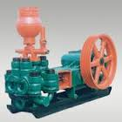
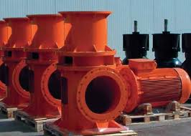
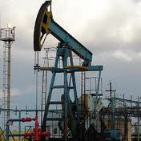
Нефтегазовое машиностроение –
это отрасль машиностроения, производящая технику и оборудование для бурения, геофизических и геологических работ, добычи, транспортировки и переработки нефти и газа, ремонта скважин.

Slide 3
Основные направления нефтегазового машиностроения: 1. производство тяжелой техники, оборудования для бурения скважин и запчастей к ним; 2. выпуск оборудования для проведения геологических и геофизических работ; 3. производство оборудования для ремонта скважин; 4. изготовление техники и оборудования для транспортировки сырья; 5. создание станков для переработки сырья.

Slide 4
Потенциальные рынки для нефтегазового машиностроения в Тюменской области
Север Тюменской области (ХМАО, ЯНАО)
Восточная Сибирь
И
Дальний Восток
Уватский район Тюменской области
Нефтегазовые провинции Казахстана

Slide 5
Основные потребители продукции нефтегазового машиностроения, представленные в регионе

Slide 6
Основные машиностроительные предприятия региона в нефтегазодобывающем секторе:
Schlumberger
Bentec GmbH Drilling and Oilfield Systems
Halliburton
Baker Hughes
ОАО «Нефтемаш»
ОАО «Завод Нефтепроммаш»
ОАО «Завод Сибнефтегазмаш»
ОАО «Сибнефтемаш»
ОАО «Завод БКУ»
ОАО «Газтурбосервис»
ООО «Нефтепромысловое оборудование» (холдинг ОАО «Тюменские моторостроители»)
ООО НПО «СибБурМаш»
ОАО «Геотрон»
ОАО «Тюменский опытно-экспериментальный завод геофизического приборостроения»,
ОАО «Инженерно-производственная фирма «Сибнефтеавтоматика»
Экспериментальный завод ООО «ТюменьНИИгипрогаз» (ОАО «Газпром»)
ЗАО «Инженерно-производственная фирма «Вектор»
ООО «Югсонсервис»
ОАО «Заводоуковский машиностроительный завод»
ОАО «Завод геологоразведочного оборудования и машин»

Slide 7
Инвестиционные предложения

Slide 8
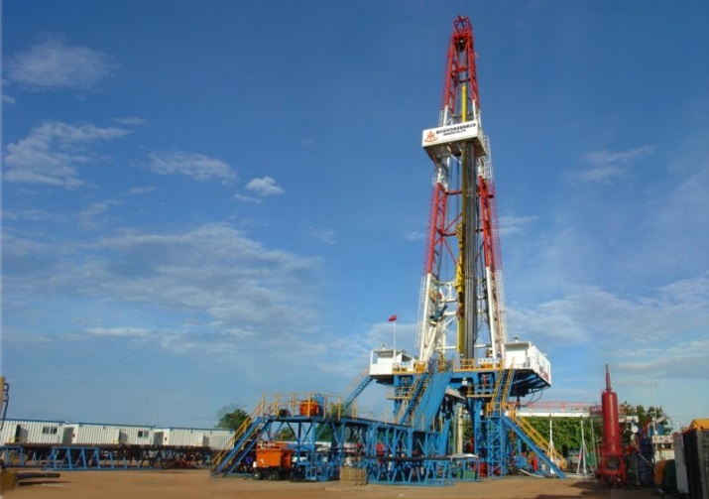
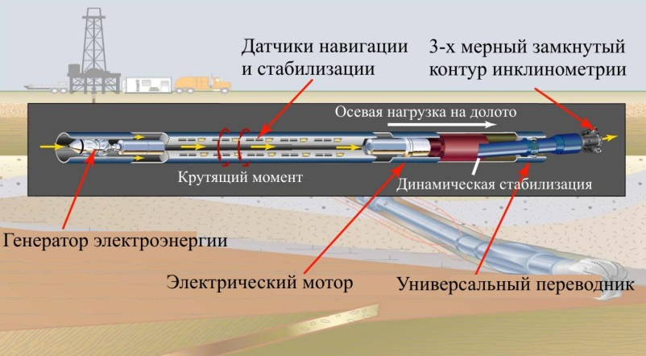
Инвестирование в строительство завода по производству буровых установок
- Парк действующих буровых установок в России — 1900 единиц, из них работоспособны 1500. "Большая часть БУ выпущены в 1987-1992 годах и имеют срок эксплуатации 25 лет, который закончится в последующие три-четыре года. По оценкам Союза нефтегазопромышленников России (СНГП), российским сервисным компаниям только для поддержания текущего уровня бурения необходимо только в ближайшие три-четыре года заменить около 1000 БУ. Цена замены может составить $20 млрд
Рыночные
предпосылки
-
Инвестирование в строительство завода по производству оборудования для каротажа, роторно-управляемых систем для бурения горизонтальных скважинах
- В настоящее время доля импорта оборудования (забойные двигатели, оборудование для телеметрии, оборудование для каротажа, роторные направляемые системы и т.д.),
применяемого в процессе бурения (LWD) горизонтальных скважин с помощью роторно - управляемых систем (RSS) составляет 100 %
Рыночные
предпосылки
По оценкам Союза нефтегазопромышленников
России (СНГП), емкость рынка услуг по бурению составляет 260 млрд.руб.

Slide 9
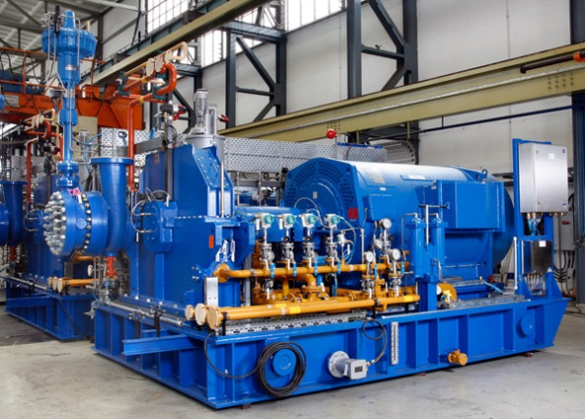
Инвестирование в завод по производству буровых растворов на территории Тюменской области
В настоящее время по данными «Роснефть» доля рынка сервисных услуг по бурению на территории Тюменской области включая ХМАО и ЯНАО составляет около 40,6 млрд $ в год. из них на сервис буровых растворов приходится порядка 30 % , т.е. около 12 млрд $ в год.
Близость нефтегазовых месторождений, а также основных потребителей услуг, и отсутствия предприятий.
Рыночные
предпосылки
Инвестирование в строительство завода по производству
насосно-компрессорного оборудования
В связи с текущими государственными мерами по импортазмещению
продукции для нефтегазового сектора, наличием обширной научно-технической базы, близостью нефтегазовых промыслов и удобным
географическим положением , на территории Тюменской области
актуально производство газоперекачивающего насосно-компрессорного оборудования .
Рыночные
предпосылки
Доля импорта насосно-компрессорного оборудования – 70%

Slide 10
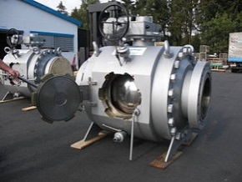
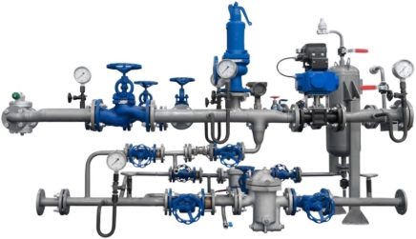
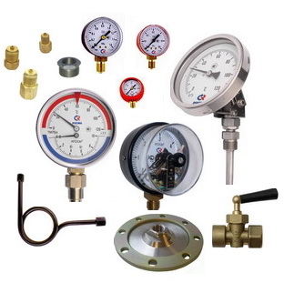
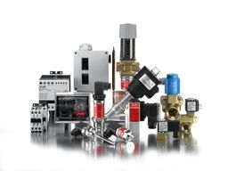
Инвестирование в строительство завода по производству
высокотехнологичной трубопроводной арматуры
-В связи с текущими государственными мерами по импортазмещению продукции для нефтегазового сектора, наличием обширной научно-технической базы, близостью нефтегазовых промыслов и удобным географическим положением на территории Тюменской области актуально производство высокотехнологичной трубопроводной арматуры, а именно: клапанов, кранов шаровых различных диаметров, регулирующей арматуры, задвижек, регуляторов давления и т.д.
Рыночные
предпосылки
- Доля импорта данной продукции в РФ составляет – 56%
Инвестирование в строительство завода по производству
контрольно-измерительных приборов
-В связи с текущими государственными мерами по импортазмещению продукции для нефтегазового сектора, наличием обширной научно-технической базы, близостью нефтегазовых промыслов и удобным географическим положением на территории Тюменской области актуально производство высокотехнологичных контрольно-измерительных приборов, а именно: расходомеры, счетчики, хроматографы, калибраторы, манометры, анализаторы, измерители влажности и т.д.
Рыночные
предпосылки

Slide 11
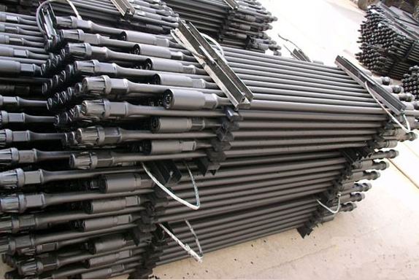
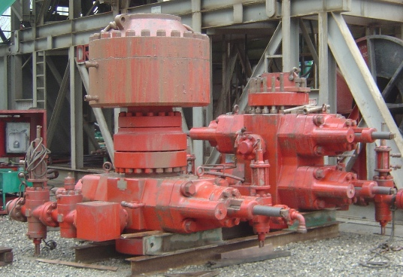
Организация серийного производства насосных штанг, применяемых при добыче нефти скважинными штанговыми насосными установками
Рыночные
предпосылки
Организация производства противовыбросного
оборудования, предназначенного для
герметизации устья нефтяных
и газовых скважин в процессе их
строительства и ремонта
Рыночные
предпосылки

Slide 12
Площадки для размещения производств

Slide 13
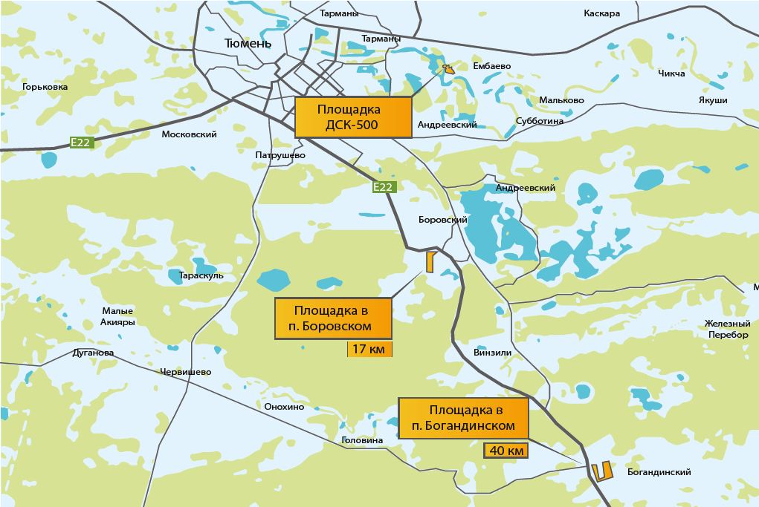
Индустриальные парки
Индустриальный парк
Готовая площадка с подведенной инфраструктурой
Понятная система арендных ставок и выкупной стоимости
Возможность организации кластеров
Единая управляющая компания, оказывающая комплексные услуги
Зона экономического развития
Автоматические льготы по региональным налогам для резидентов ЗЭР
Финансовая поддержка
Возмещение в полном объеме ставки рефинансирования по договорам кредита, части стоимости предметов лизинга

Slide 14
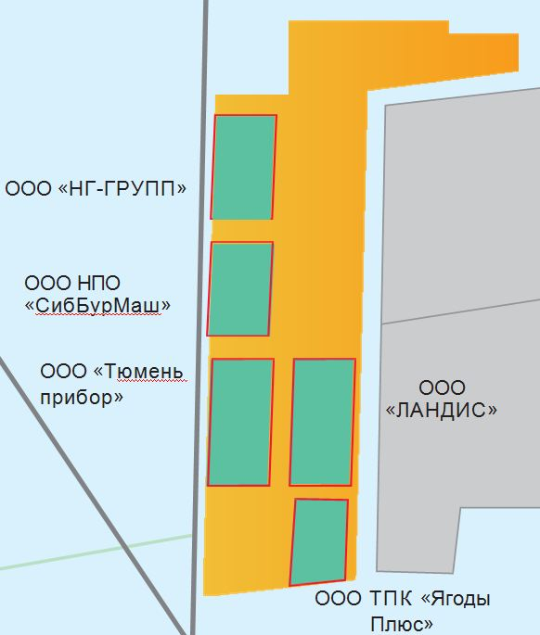
Индустриальный парк «Боровский»
Инженерные коммуникации
Условия для резидентов
17 км от Тюмени
Электроснабжение
Аренда земли
2 МВт
311р. за 1 га
Налог на имущество
Газоснабжение
380 м³/час
0%
Водоснабжение/Водоотведение
Налог на прибыль
150 м³/сутки
Снижение региональной части на 4%
S= 27,9 га

Slide 15
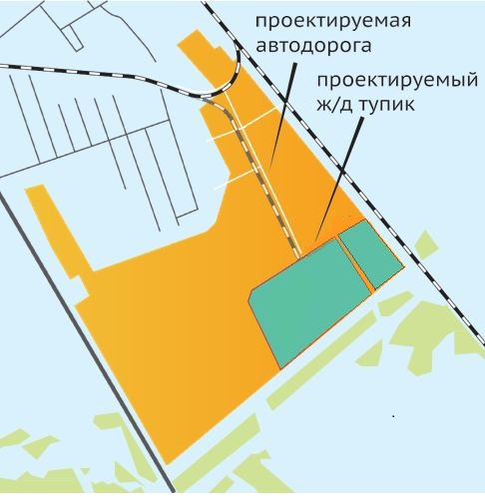
Индустриальный парк «Богандинский»
Инженерные коммуникации
Условия для резидентов
40 км от Тюмени
Электроснабжение
Аренда земли
4,9 МВт
111р. за 1 га
Налог на имущество
Газоснабжение
1200 м³/час
0%
Cargill
ООО «Тюменская лесохимическая корпорация»
Водоснабжение – 1000 м³/сутки
Налог на прибыль
Водоотведение – 600 м³/сутки
Снижение региональной части на 4%
S= 267,9 га

